Slide 1
Chủ đề: Tableau
GVHD: Thầy Lê Quang Thái

Slide 2
Giới thiệu thành viên
Nguyễn Hoàn Thảo | 21133081
Nguyễn Anh Tuấn | 21133113

Slide 3
Nội dung
01
Giới thiệu sơ lược về
Tableau
04
Hạn chế của Tableau
02
Cách cài đặt Tableau
05
DASHBOARD
03
Giới thiệu giao diện làm việc của TABLEAU

Slide 4
01
Giới thiệu sơ lược về Tableau

Slide 5
Khái niệm
Tableau
là gì ?

Slide 6

Tableau là một phần mềm trực quan hóa dữ liệu và phân tích thống kê, cung cấp một loạt các công cụ và tính năng cho phân tích dữ liệu, cho phép người dùng tạo ra các báo cáo tương tác và bảng điều khiển thông minh.

Slide 7
Khái niệm
Lịch sử hình thành

Slide 8
Tableau là kết quả của một dự án khoa học máy tính tại Stanford được ra mắt vào năm 2003.
Năm 2019, Tableau được mua lại bởi Salesforce
Trong thời gian 7 năm trở lại đây, đây luôn là giải pháp đứng đầu trong các bình chọn đánh giá cho giải pháp Business Intelligence (BI)

Slide 9
02
Cách cài đặt Tableu Bản Public

Slide 10
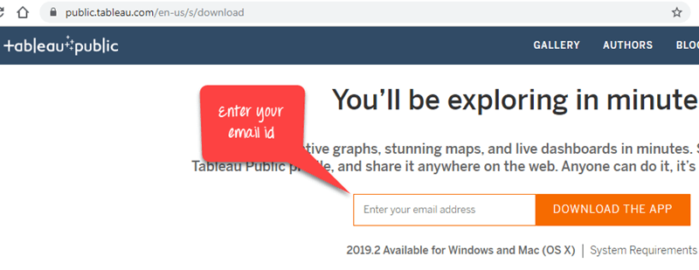
Truy cập https://public.tableau.com/en-us/s/download trên trình duyệt web của bạn
Bây giờ bạn cần nhập e của bạnmail id và nhấp vào “DOWNLOAD THE APP".

Slide 11
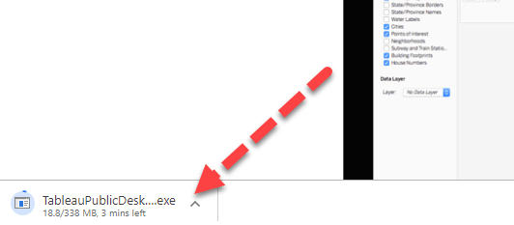
Thao tác này sẽ bắt đầu tải xuống tệp tableau .exe cho Windows theo mặc định và bạn có thể thấy quá trình tải xuống ở góc dưới bên trái của trang web.

Slide 12
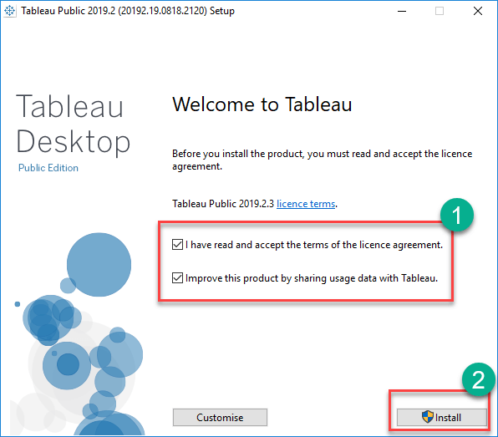
Mở tập tin đã tải xuống. Chấp nhận các điều khoản và điều kiện và nhấp vào nút “Cài đặt”.

Slide 13
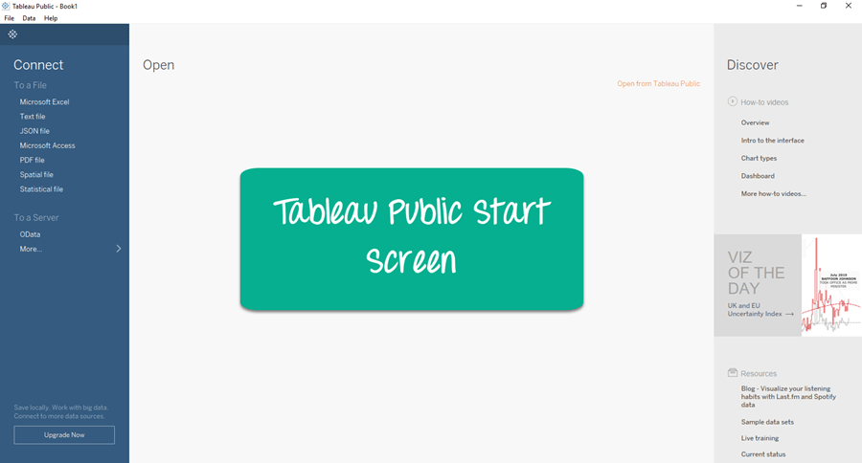
Sau khi cài đặt Màn hình bắt đầu của Tableau được hiển thị

Slide 14
03
GIỚI THIỆU GIAO DIỆN LÀM VIỆC CỦA TABLEAU

Slide 15
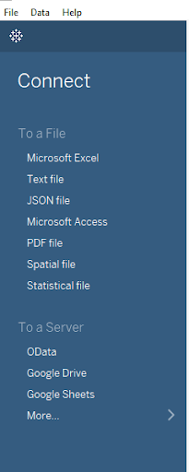
Kết nối với nguồn dữ liệu
Khởi chạy Tableau và chọn tùy chọn Connect to Data. Từ đó, chọn nguồn dữ liệu bạn muốn kết nối

Slide 16
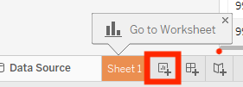
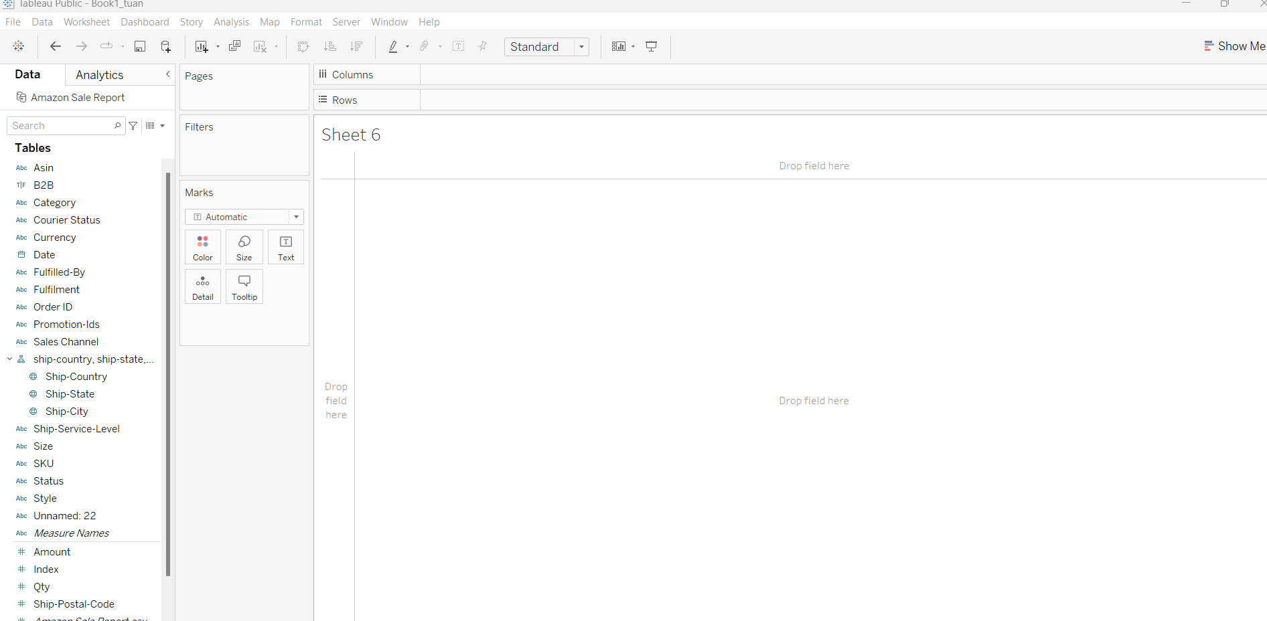
Tạo 1 Sheet mới
Chọn biểu tượng New Worksheet từ thanh công cụ

Slide 17
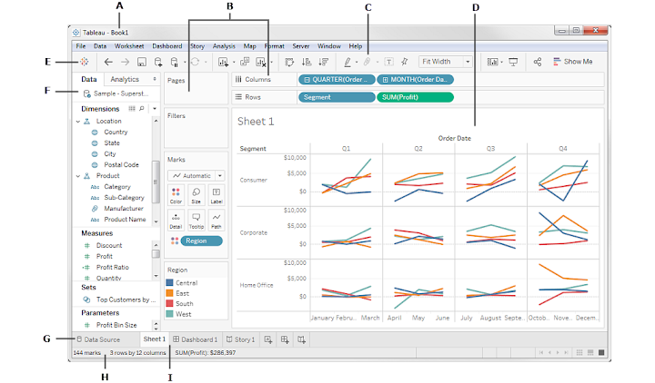
A. Tên Workbook, một Workbook sẽ chứa nhiều sheets và mỗi sheet có thể là một worksheet, một dashboard hoặc một story.
B. Cards and shelves(các thẻ và ngăn), khu vực chứa các cards và shelves trong workspace để thêm vào view khi xây dựng biểu đồ.

Slide 18
C. Toolbar(thanh công cụ) – Nơi chứa các lệnh và công cụ phân tích, điều hướng. Thanh công cụ khá giống các phần mềm khác và có cách sử dụng tương tự.
D. View – Khung vẽ và xây dựng các biểu đồ để trực quan hóa dữ liệu của bạn.

Slide 19
E. Start page, nơi bạn có thể kết nối đến dữ liệu, mở workbook, xem các view khác trên Tableu Public, đọc các bài viết trên blog và tin tức về Tableau.
F. Side Bar – Trong một worksheet, side bar sẽ chứa Data pane(khung chứa các trường dữ liệu) và Analytics pane(chứa các công thức tính toán, phân tích).

Slide 20
G. Chuyển đổi chế độ xem giữa view(xây dựng biểu đồ) và data(dữ liệu của bạn).
H. Status bar – Hiển thị thông tin về view đang được xử lý.
I. Sheet tabs – Khu vực Tabs đại diện cho mỗi sheet trong workbook của bạn, bao gồm worksheets, dashboards và stories.

Slide 21
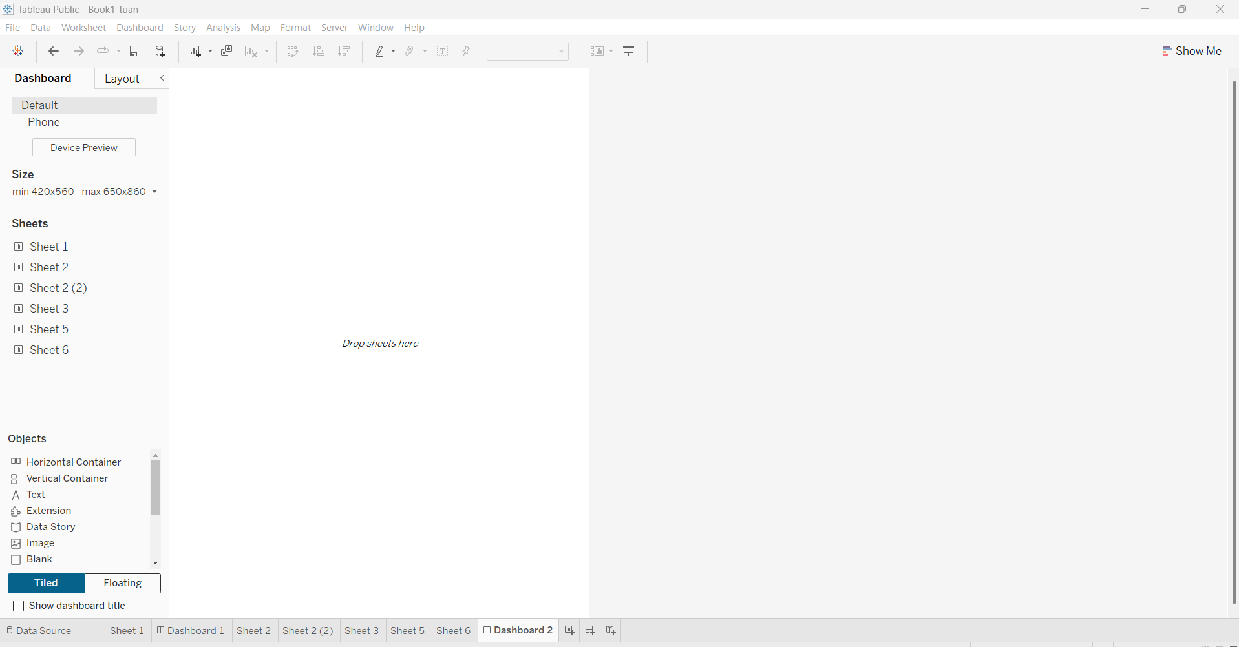
Dashboard

Slide 22
Tính năng

Slide 23
Các tính năng của Tableau là:
-Trực quan hóa dữ liệu
-Kết nối đa nguồn dữ liệu
-Tích hợp dữ liệu thời gian thực
-Tính năng tự động gợi ý
-Tính tương tác và lọc dữ liệu
-Phân tích dữ liệu
-Tính di động
-Chia sẻ và xuất báo cáo

Slide 24
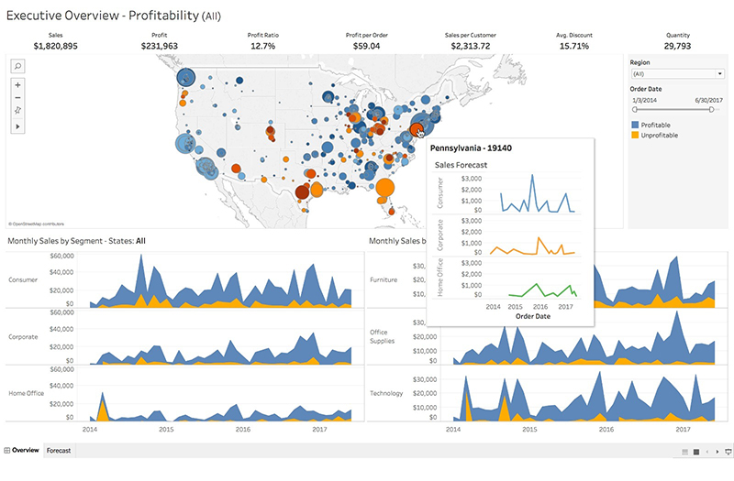
Trực quan hóa dữ liệu

Slide 25


Kết nối dữ liệu từ nhiều nguồn

Slide 26

Phân tích dữ liệu theo thời gian thực

Slide 27

Tính năng tự động gợi ý

Slide 28
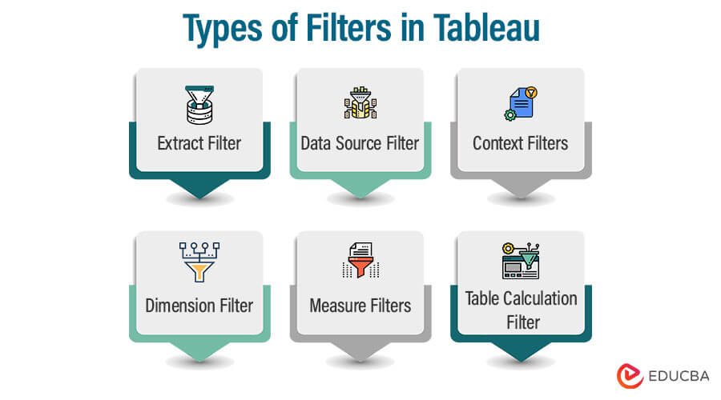
Tính tương tác và lọc dữ liệu

Slide 29
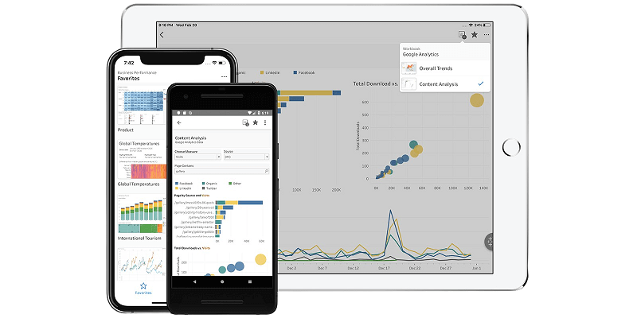
Tính di động

Slide 30

Chia sẻ và xuất báo cáo

Slide 31
Hạn chế của Tableau
04

Slide 32

Giới hạn về dung lượng và hiệu suất

Slide 33



Khả năng tích hợp

Slide 34

Tableau là một phần mềm có giá khá cao

Slide 35
05
DASHBOARD

Slide 36

Tập dữ liệu
Amazon Sale Report.csv

Slide 37
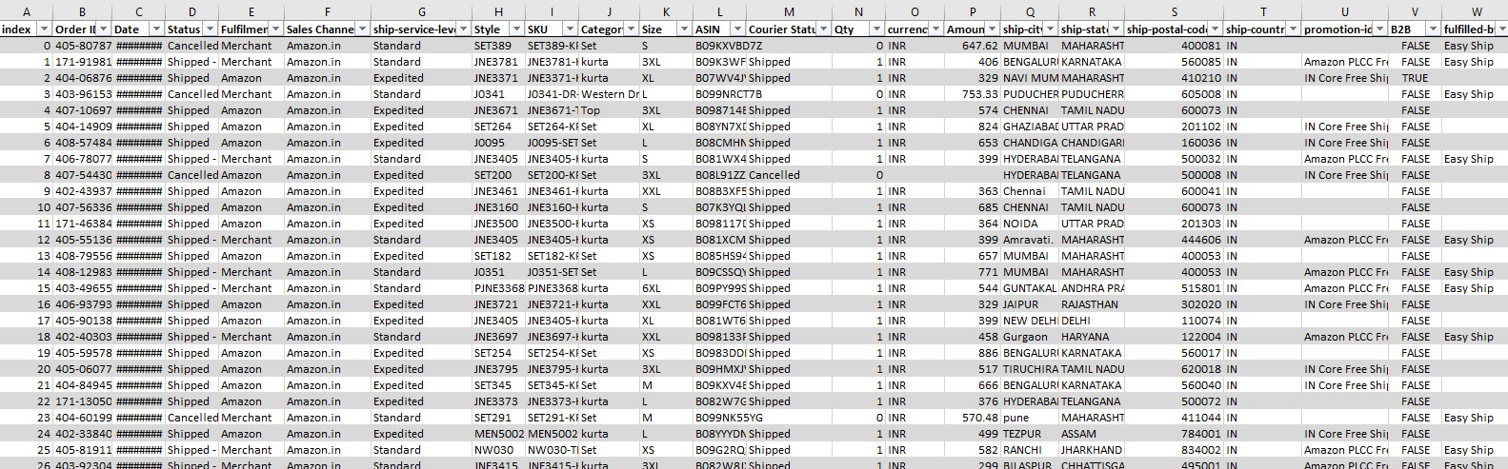

Slide 38
Index: Mã số thứ tự nội bộ cho mỗi dòng trong bảng dữ liệu.
Order : ID Mã định danh duy nhất cho mỗi đơn hàng.
Date : Ngày đặt hàng.
Status : Trạng thái hiện tại của đơn hàng (ví dụ: "đã đặt", "đã giao hàng", "đã giao").
Fulfilment : Cách thức thực hiện đơn hàng (ví dụ: do người bán, do sàn giao dịch).
Sales Channe : Kênh đặt hàng (ví dụ: trang web của người bán, sàn giao dịch).
ship-service-level : Mức độ dịch vụ vận chuyển mà khách hàng chọn (ví dụ: giao hàng nhanh, giao hàng tiết kiệm).

Slide 39
Style: Phong cách hoặc mô hình của sản phẩm.
SKU: Mã sản phẩm định danh duy nhất.
Category: Danh mục hoặc loại sản phẩm.
Size: Kích thước của sản phẩm.
ASIN: Amazon Standard Identification Number, là một mã định danh duy nhất cho sản phẩm trên Amazon.
Courier Status: Trạng thái vận chuyển của đơn hàng, chẳng hạn như "Đang vận chuyển", "Đã giao hàng", "Đã hủy vận chuyển", vv.
Qty: Số lượng sản phẩm trong đơn hàng.
Currency: Đơn vị tiền tệ được sử dụng cho giá trị đơn hàng.
Amount: Tổng số tiền của đơn hàng.

Slide 40
Ship-city: Thành phố hoặc địa điểm giao hàng.
Ship-state: Bang hoặc tỉnh của địa điểm giao hàng.
Ship-postal-code: Mã bưu chính hoặc mã zip của địa điểm giao hàng.
Ship-country: Quốc gia của địa điểm giao hàng.
Promotion-ids: Mã định danh cho các chương trình khuyến mãi hoặc mã giảm giá được áp dụng cho đơn hàng.
B2B: Đánh dấu liệu đơn hàng có phải là B2B (Doanh nghiệp với Doanh nghiệp) hay không.
Fulfilled-by: Chỉ định ai đang thực hiện việc giao hang.

Slide 41
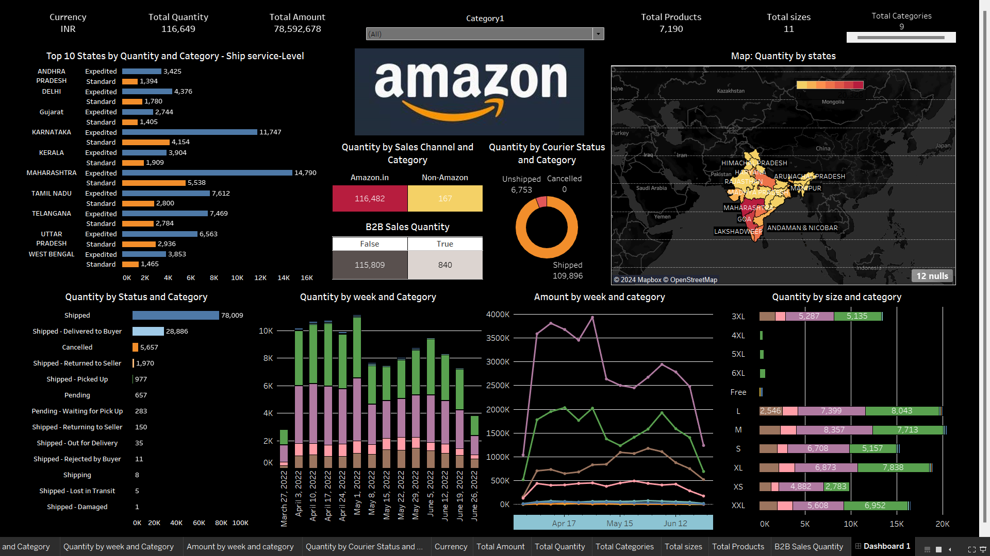

Slide 42
Thank you

